Slide 1
المحاضرة الثانية
محاضرات تعليمية لبرنامج :
Microsoft office power point 2010

Slide 2
الدرس 1-3: العمل على العرض التقديمي الخاص بك
المحاضرة الثانية
حفظ الملفات
من أجل حفظ ملف معين، قم بالنقر على رمز حفظ في شريط أدوات الوصول السريع، أو قم بالنقر على ملف - حفظ، أو استخدم الاختصار Ctrl + S
فتح الملفات
من أجل إعادة فتح ملف محفوظ، قم بالنقر على ملف← فتح أو استخدم الاختصار Ctrl + O

Slide 3
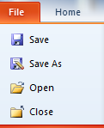
المحاضرة الثانية
حفظ
حفظ لاول مرة
فتح ملفات مخزونة
اغلاق العرض

Slide 4
استخدام قائمة فايل ثم RECENTأخير
المحاضرة الثانية
من الطرق الأخرى لفتح العروض التقديمية هي قائمة فايل ثم RECENT الأخيرة. إذا قمت بالنقر على ملف←أخير، سترى قائمة بالعروض التقديمية الأخيرة وأماكن فتحها
ويمكنك النقر، إن رغبت، على رمز دبوس الإضافة/التثبيت للاحتفاظ بوثيقة محددة في قائمة أخير. ومن أجل إزالة الوثيقة، قم بالنقر على رمز دبوس الإضافة مرة أخرى
التبديل بين الملفات المفتوحة
هنالك طرق قليلة للتبديل بين العروض التقديمية المفتوحة في برنامج باوربوينت. وإحدى الطرق هو النقر على تبويبة عرض، والنقر على تبديل النوافذ، والنقر على العرض التقديمي الذي تود التبديل إليه

Slide 5
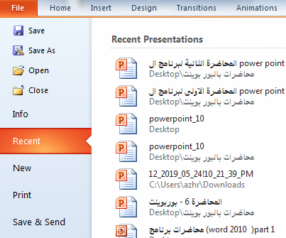
المحاضرة الثانية
بالنقر على RECENTالاخيرة يتم عرض الغروض التقديمية المفتوحة مؤخرا

Slide 6
إغلاق الملفات
المحاضرة الثانية
من أجل إغلاق عرض تقديمي واحد، وليس برنامج باوربوينت، قم بالنقر على ملف←إغلاق

Slide 7
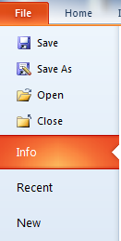
المحاضرة الثانية
اغلاق العرض

Slide 8
المحاضرة الثانية
انتهت المحاضرة

